Slide 1

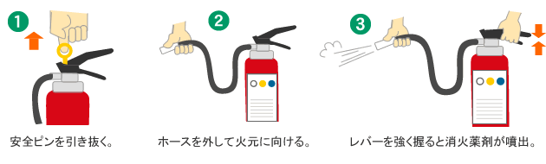



令和７年 秋季火災予防運動
令和７年１１月９日（日）～令和７年１１月１５日（土）
全国統一標語
乙訓消防組合統一標語
【急ぐ日も 足止め火を止め 準備よし】
【乙訓の 街に聞こえる 火の用心】
Safe Life
6
消防訓練を実施しましょう！
「自分のところは自分で守る」という自主防火管理の原則に基づき、
工夫しながら訓練を継続していきましょう。
◎ 初期消火～消火器の使い方～
◎ 通報～１１９番通報のポイント～
119番通報をすると、指令室員が消防車・救急車の出動に必要なことを順番にお伺いします。
もしもの時に備えて事業所名や住所等を慌てず伝える訓練を行いましょう。
Dangerous Habits
4
【必ずお聞きすること】
・消防車、救急車が向かう住所
・１１９番通報をされている方のお名前と連絡先
※その他状況等を指令室員がお聞きします。
◎ 避難～避難経路の確保～
廊下や階段、バルコニー、屋外通路等に、避難の障害になる物や、燃えやすい物を置いていませんか？
火災時に、避難経路に物があることで、安全な避難が妨げられたり、火災が拡大したりする原因になります。

Slide 2
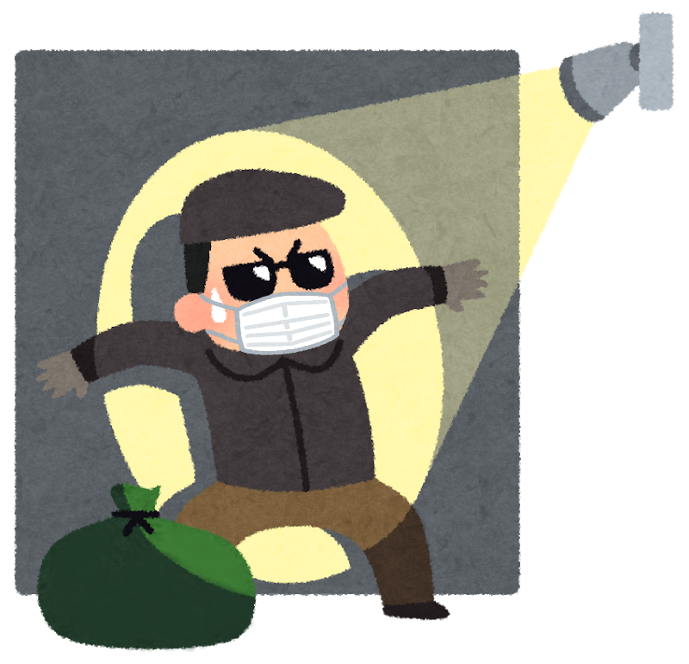
ストップ ザ 放火！ ７つのポイント
① 建物のまわりに燃えやすいものを置かず、整理整頓を心がけましょう！
② ゴミは収集日に出しましょう！
③ 戸締りをしっかりしましょう！物置にもカギを忘れずに！
④ センサーライトや照明器具を設置し、暗がりを無くしましょう！
⑤ 車やバイクなどのボディカバーは防炎製品を使いましょう！
⑥ 郵便受けに郵便物などをためないようにしましょう！
⑦ 従業員全員で放火されない環境づくりに努めましょう！
お願い
秋季火災予防運動
※急ぐ日も
足止め火を止め
準備よし
従業員や住民の皆さんに火災予防運動の実施を広く知っていただくために、立看板の掲出にご協力をお願いします。
※ 標語は朱書きとしてください。
※※ 貴対象物名を記入してください。
【立看板作成例】
〇〇〇消防署
〇〇〇消防団
※※〇〇〇〇〇〇〇〇
十一月九日から
十一月十五日まで
乙訓消防組合消防本部
℡ ９５２－０１１９
ホームページ https://www.otokuni119-kyoto.jp

